Slide 1
中 断

Slide 2
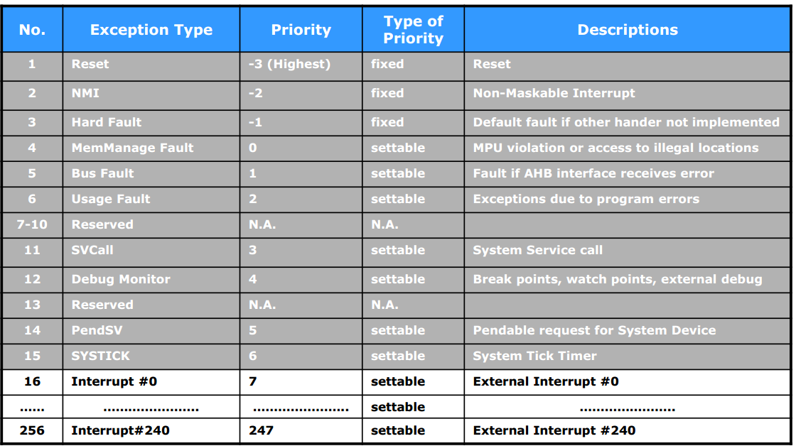

概述
TIVA系列最多支持154个中断类型，8个优先级
Cortex M4中断类型表

Slide 3
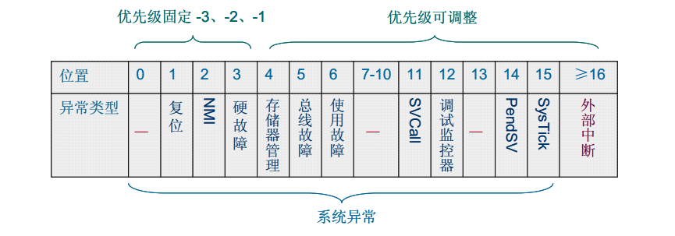
中断优先级

Slide 4
中断优先级
异常基于优先级而采取的动作主要有四种：占先、末尾连锁、返回和迟来
动作 | 描述
占先 | 产生条件：新的异常比当前的 ISR 或线程的优先级更高 发生时刻： ISR 或线程正在执行 中断结果：当前处于线程状态，则进入挂起中断；当前处于 ISR 状态，则产生中断嵌套 附加动作：处理器自动保存状态并压栈
末尾连锁 | 产生条件：新的异常优先级比当前正在返回的 ISR 的优先级更高 发生时刻：当前 ISR 结束时 中断结果：跳过出栈操作，将控制权转向新的 ISR
返回 | 产生条件：没有新的异常或没有比被压栈的 ISR 优先级更高的异常 发生时刻：当前 ISR 结束时 中断结果：执行出栈操作，并返回到被压栈的 ISR 或线程模式 附加动作：自动将处理器状态恢复为进入 ISR 之前的状态
迟来 | 产生条件：新的异常比正在保存状态的占先优先级更高 发生时刻：当前 ISR 开始时 中断结果：处理器转去处理优先级更高的中断

Slide 5
中断优先级
异常可分为系统异常和外部中断， 那么异常优先级也可分为系统异常优先级和外部中断优先级。
所有的异常本身具有硬件优先级，其硬件优先级顺序决定于位置号（中断号），中断号越低，硬件优先级越高。
也可以通过软件来设置异常的优先级，称为软件优先级。它只可以改变可调整优先级的异常，即除了复位、 NMI 和硬件故障异常外，其它异常的优先级都可以通过寄存器配置。 异常一旦指定软件优先级后，硬件优先级则无效。
注：软件优先级的设置对复位，NMI，和硬故障无效。它们的优先级始终比其他中断要高。

Slide 6
中断优先级
用户可设置的最高优先级为 0 号优先级，其仅次于复位， NMI 以及硬件故障的优先级。 0 号优先级也是所有可调整优先级的默认优先级。如果有两个或更多的中断指定为相同的优先级（例如优先级全为 0），那么它们的硬件优先级（位置编号越低优先级越高）就决定了处理器激活这些中断的顺序。
例如，如果 PendSV 和 SysTick 的优先级都为 0，那么PendSV 的优先级更高。

Slide 7
中断优先级
优先级有3位，共8个优先级。
抢占式优先级（pre-emption priority)
高抢占式优先级的中断可以打断当前的主程序/中断程序的运行 ---抢占式优先响应，俗称中断嵌套。
子优先级（sub priority)
在抢占式优先级相同的情况下，高子优先级的中断优先被响应；
在抢占式优先级相同的情况下，如果有低子优先级中断正在执行，高子优先级的中断要等待已被响应的低子优先级中断执行结束后才能得到响应——非抢断式响应(不能嵌套)。

Slide 8
中断优先级
判断中断是否会被响应的依据
首先是抢占式优先级，其次是子优先级；
抢占式优先级决定是否会有中断嵌套；
Reset、 NMI、 Hard Fault的优先级为负(高于普通中断优先级)且不可修改
优先级有3位，共8个优先级，分成抢占优先级和非抢占优先级(子优先级)。子优先级仅仅在抢占优先级相同时才有影响；可编程设定优先级组寄存器中的抢占优先级的位数和非抢占优先级的位数。数字越小，优先级越高。

Slide 9
中断优先级
中断分组的抢占式优先级与子优先级的配置表
PRIGROUP表示分配给子优先级的位数
IntPriorityGroupingSet（7）//分配3位给抢占式优先级，0位给子优先级
IntPriorityGroupingSet（0）//分配0位给抢占式优先级，3位给子优先级
IntPriorityGroupingSet（7）//为复位默认值，即全抢占式优先级
PRIGROUP | 二进制格式 | 抢占式优先级 | 子优先级 | 抢占式可选配置 | 子优先可选配置
0x0 | B.yyy | 无 | 3位 | 0 | 0~7
0x1 | Bx.yy | 1位 | 2位 | 0~1 | 0~3
0x2 | Bxx.y | 2位 | 1位 | 0~3 | 0~1
0x3-0x7 | Bxxx. | 3位 | 无 | 0~7 | 0

Slide 10
中断优先级
规则1
多个中断源在它们的抢占式优先级相同的情况下，子优先级不论是否相同，如果某个中断已经在服务当中，则其它中断源都不能打断它（可以末尾连锁）；只有抢占式优先级高的中断才可以打断其它抢占式优先级低的中断。
由于TIVA C系列ARM只实现了3个优先级位，因此实际有效的抢占式优先级位数只能设为0～3位。
复位默认情况下，抢占式优先级为3位，子优先级为0位，允许中断嵌套。

Slide 11
中断优先级
规则2
多个中断源在它们的抢占式优先级相同的情况下，同时产生中断，则子优先级高的中断被响应。
规则3
多个中断源在抢占式优先级与子优先级均相同的情况下，按中断矢量号的大小为优先级，即中断矢量号小的中断优先被响应。如SYSTICK优先于UART0中断。

Slide 12
中断优先级
例：有两个中断源，A中断的中断优先级级置成INTA = b011，即0x60, B中断的中断优先级设置成INTB = b001,即0x20。单单依靠这两个设置无法判断A，B是如何进行中断调度的，需要看中断的组别管理设置。这里假设两种不同的组别管理方法，来说明如何分析中断的优先级管理。

Slide 13
中断优先级
1) 假设PRIGROUP = 0x02, 下面来分析中断是如何调度的:
通过查上面的表可以看出，INTn的优先级按照Bxx.y来划分
INTA的中断优先级被划分为 INTA = B01.1
组优先级 = 01, 子有限级 = 1
b. INTB的中断有限级也被分为 INTB = B00.1
组优先级 = 00， 子优先级 = 1
由此可见，B的组优先级比A的优先级要高(注意，数字越小，级别越高)，B的中断可以打断A的中断处理。

Slide 14
中断优先级
2) 假设PRIGROUP = 0x01, 分析中断是如何调度的:
通过查上面的表可以看出，INTn的优先级按照Bx.yy来划分
a. INTA的中断优先级被划分成INTA = B0.11.
组优先级 ＝0; 子优先级 ＝11.
b. INTB的优先级被划分为INTB = B0. 01
组优先级 ＝0; 子优先级 ＝01.
由此可见，A和B处于同一个组优先级，他们两个互相不能打断对方的中断处理。B中断的子优先级高，当两个中断同时发生时，会先进B中断处理，但如果A先发生，在未处理结束前，B是不能打算A进行处理的。

Slide 15
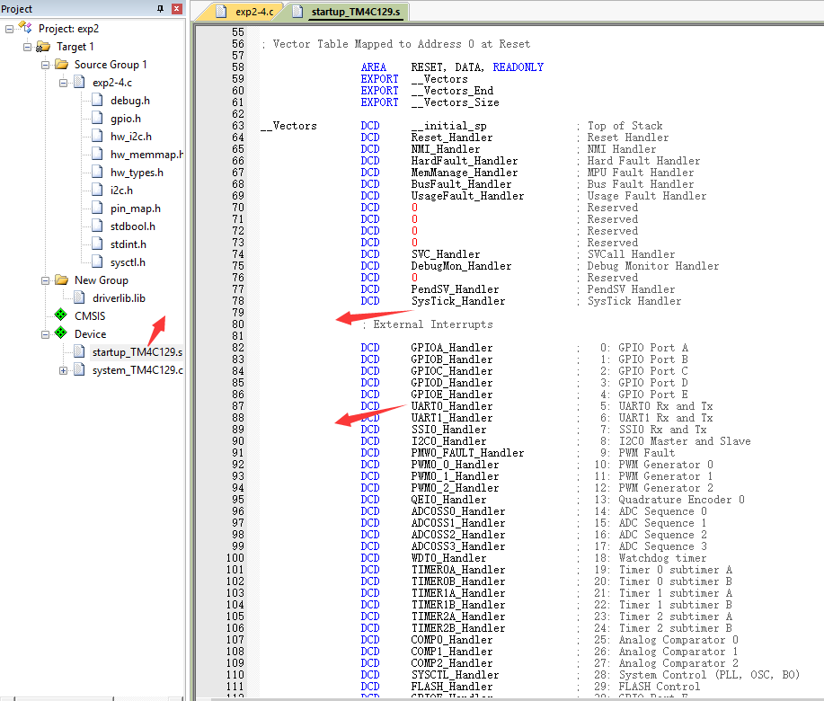
中断向量
在生成项目时，即自动生成了所有的中断函数的入口函数(在startup_tm4c129.s中)

Slide 16
库函数
void IntPrioritySet(uint32_t ui32Interrupt, uint8_t ui8Priority)
Sets the priority of an interrupt.
ui32Interrupt specifies the interrupt in question.
Defined in the inc/hw_ints.h
ui8Priority specifies the priority of the interrupt.
Example: Set priorities for UART 0 and USB interrupts.
IntPrioritySet(INT_UART0, 0xE0);
IntPrioritySet(INT_USB0, 0);

Slide 17
库函数
void IntPriorityGroupingSet(uint32_t ui32Bits)
Sets the priority grouping of the interrupt controller.
ui32Bits specifies the number of bits of preemptable priority.
Example: Set the priority grouping for the interrupt controller.

Slide 18
库函数
void IntEnable(uint32_t ui32Interrupt)
Enables an interrupt.
ui32Interrupt specifies the interrupt to be enabled.
Example: Enable the UART 0 interrupt.
IntEnable(INT_UART0);
// Enable the UART 0 interrupt in the interrupt controller.
bool IntMasterEnable(void)
Enables the processor interrupt.

Slide 19
中断基本编程方法
编写中断程序的基本方法如下：
使能相关片内外设，并进行基本的配置
设置具体中断的类型或触发方式
使能中断
编写中断服务函数
注册中断服务函数

Slide 20
（1）使能相关片内外设，并进行基本的配置
对于中断源所涉及的片内外设首先必须要使能，使能的方法是调用头文件<sysctl.h>中的函数SysCtlPeripheralEnable( )。

Slide 21
（2）设置具体中断的类型或触发方式
不同片内外设具体中断的类型或触发方式各不相同。在使能中断之前，必须对其进行正确的设置。例如GPIO，分为边沿触发、电平触发两大类，共5种，需要通过调用函数GPIOIntTypeSet( )来进行设置。

Slide 22
（3）使能中断
对于Stellaris系列ARM，使能一个片内外设的具体中断，需要以下三个步骤：
调用片内外设具体中断的使能函数
调用函数IntEnable( )，使能片内外设的总中断
调用函数IntMasterEnable( )，使能处理器总中断
不同片内外设的中断使能函数形如XXXIntEnable，例如，GPIO端口的中断使能函数是GPIOPinIntEnable( )

Slide 23
（4）编写中断服务函数

Slide 24
（4）编写中断服务函数
中断状态查询：一个具体的片内外设可能存在多个子中断源，但是都共用同一个中断向量。例如，GPIO的中断状态查询函数是GPIOPinIntStatus( )。
中断清除：对于Stellaris系列ARM的所有片内外设，在进入其中断服务函数后，中断状态并不能自动清除，而必须采用软件清除。清除中断的方法是调用相应片内外设的中断清除函数。例如，GPIO端口的中断清除函数是GPIOPinIntClear( )。

Slide 25
（5）注册中断服务函数
中断服务函数写完后，还需要对其进行注册，否则当中断事件产生时程序无法找到它。有下列两种方法：
根据所使用的中断类型，按startup_tm4c129.s 中的中断函数名称来命名中断服务程序。
按照中断服务程序的名称修改startup_tm4c129.s 中的中断函数名称。

Slide 26
- THE END -

